Slide 1
QUE DIT LA NOUVELLE LOI DE BIOÉTHIQUE ?
AMP ET DON DE GAMÈTES

Slide 2
sommaire
A
Aspects juridiques et pratiques des nouveaux droits ouverts par la loi de bioéthique de 2021
Quelles conséquences pour les donneurs et les receveurs ?
Quelles conséquences pour les professionnels des centres d’AMP et de dons ?
Réponses aux questions fréquemment posées par les patients
B
C
D

Slide 3
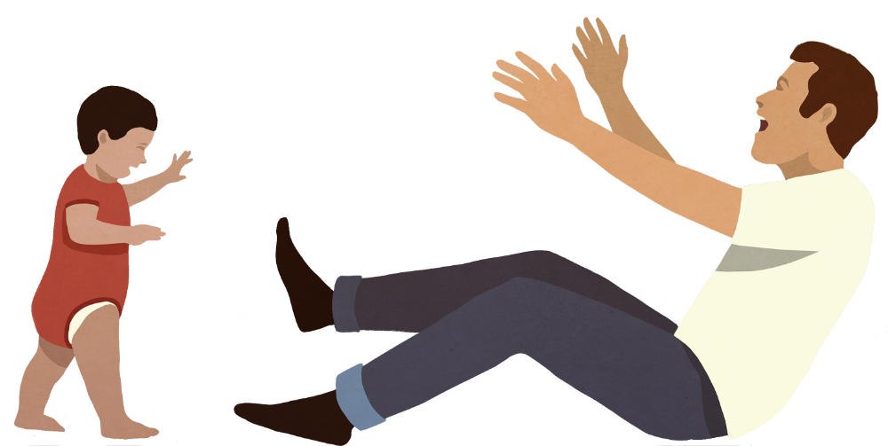
A
Aspects juridiques et pratiques des nouveaux droits ouverts par la loi de bioéthique de 2021

Slide 4
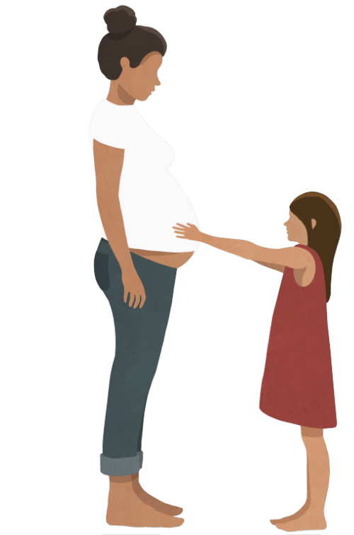
L’ASSISTANCE MÉDICALE À LA PROCRÉATION
Pour qui ?
Le 3 août 2021, la nouvelle loi relative à la bioéthique a été promulguée et a modifié, entre autres, les modalités de l’AMP et du don de gamètes.
L’AMP est désormais accessible :
à des couples composés d’un homme et d’une femme en âge de procréer,
à des couples de femmes et des femmes célibataires en âge de procréer.
Ce qui a changé...
Avant la révision de 2021, l’AMP était réservée aux couples composés d’un homme et d’une femme rencontrant un problème de fertilité ou souhaitant éviter la transmission d’une maladie génétique grave à l’enfant.

Slide 5
L’ASSISTANCE MÉDICALE À LA PROCRÉATION
Sous quelles conditions ?
Des critères d’âge fixés par décret n°2021-1243 du 28 septembre 2021.
L'insémination artificielle, l'utilisation de gamètes ou de tissus germinaux et le transfert d'embryons peuvent être réalisés :
Jusqu’au 45ème anniversaire de la femme, célibataire ou au sein du couple, qui a vocation à porter l'enfant,
Jusqu’au 60ème anniversaire du membre du couple qui n'a pas vocation à porter l'enfant.
Introduction d’une évaluation médicale obligatoire des deux membres du couple ou de la femme célibataire préalable à la prise en charge.
Double don de gamètes
Le double don de gamètes pourra être effectué au cours d’une même tentative d’AMP.

Slide 6
LA POSSIBILITÉ D’AUTOCONSERVATION DES GAMÈTES
Pour qui ?
Il est désormais possible de recourir à la conservation de ses gamètes pour réaliser une AMP ultérieurement sans condition de don préalable.
Les conditions sont les suivantes :
Conditions d’âge fixées par décret en Conseil d’État,
Après une prise en charge médicale par l’équipe clinicobiologique,
Avec le consentement écrit après information sur les conditions, les risques et les limites de la démarche et de ses suites,
Dans les établissements de santé publics ou privés à but non lucratif et dans les établissements de santé privés à but lucratif avec autorisation de l’ARS, dans le cas où il n’y aurait pas d’autres solutions dans le département.
Il n’est plus possible de conserver des gamètes pour soi-même au moment du don.
À QUEL ÂGE PEUT-ON FAIRE AUTOCONSERVER SES GAMÈTES ?
Pour les femmes : à partir de 29 ans et avant 37 ans
Pour les hommes : à partir de 29 ans et avant 45 ans
À QUEL ÂGE PEUT-ON UTILISER SES GAMÈTES CONSERVÉS ?
Pour les femmes : jusqu’à 45 ans
Pour les hommes : jusqu’à 60 ans

Slide 7
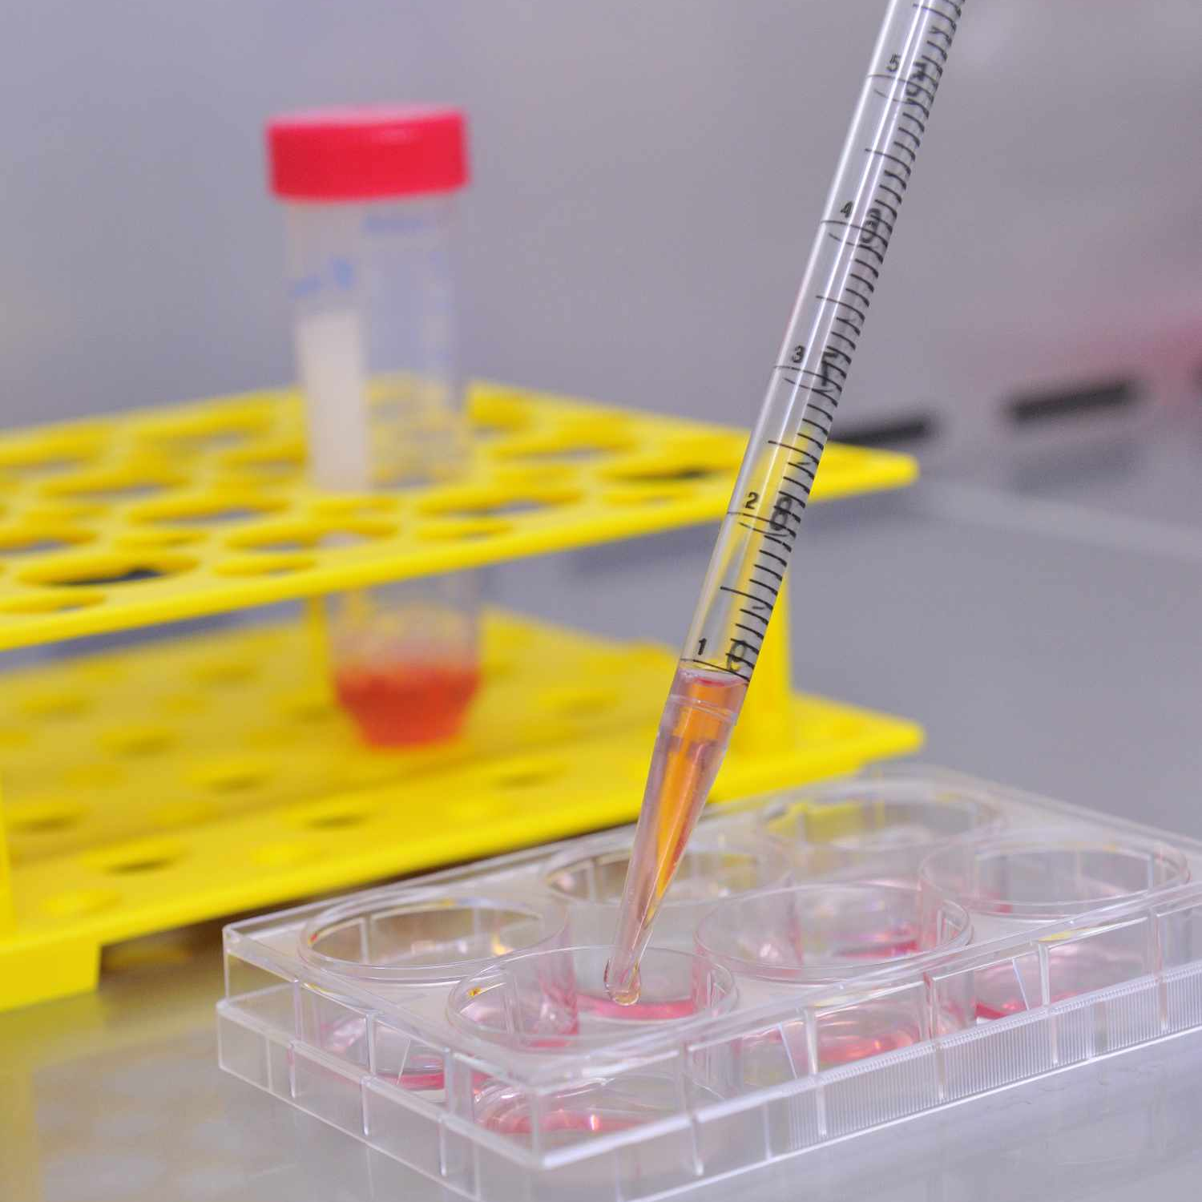
LA POSSIBILITÉ D’AUTOCONSERVATION DES GAMÈTES
Altération de la fertilité
Les patients risquant une altération de leur fertilité, en raison par exemple de la prise de traitement gonadotoxique (cancers, lupus, chirurgie, endométriose…) ont toujours accès aux différentes mesures de préservation de leur fertilité.
En pratique
Les personnes ayant fait appel à l’autoconservation de leurs gamètes devront indiquer chaque année si elles souhaitent :
les conserver ;
les utiliser en vue d’une AMP ;
en faire don à des personnes en attente d’un don de gamètes ;
en faire don à la recherche scientifique ;
mettre fin à leur conservation.
À défaut de réponse pendant 10 ans ou pour cause de décès de la personne : destruction des gamètes.

Slide 8
LA POSSIBILITÉ D’AUTOCONSERVATION DES GAMÈTES
Coût
Il est interdit :
pour les entreprises publiques ou privées de prendre en charge ou compenser par quelque moyen que ce soit l’autoconservation des ovocytes de ses salariées,
d’importer ou d’exporter des gamètes à des fins commerciales ou par des entreprises commerciales.
Ce qui est remboursé :
la stimulation et la ponction ovariennes (avec des limites d’âge fixées par décret).
Ce qui reste à charge :
les frais liés à la conservation des gamètes

Slide 9
L’ACCÈS AUX ORIGINES POUR LES PERSONNES ISSUES D’UN DON DE GAMÈTES
Pourquoi ?
Pour apporter des réponses aux personnes issues d’un don de spermatozoïdes, d’ovocytes ou d’embryons qui se posent des questions sur leurs origines.
Pour qui ?
En effet, les personnes issues d’un don de gamètes ou d’embryon, pourront à leur majorité et si elles le souhaitent, accéder aux données non identifiantes et à l’identité du tiers donneur.
Le don de gamètes reste gratuit, volontaire et anonyme.
Les donneurs ne peuvent pas connaître l’identité des personnes qui recevront leur don et inversement.

Slide 10
L’ACCÈS AUX ORIGINES POUR LES PERSONNES ISSUES D’UN DON DE GAMÈTES
Quelles données ?
Les données non identifiantes des personnes ayant effectué le don :
âge,
état général au moment du don,
caractéristiques physiques,
situation familiale et professionnelle,
pays de naissance,
motivations du don, rédigées par leurs soins.
Leur identité.
L’Agence de la biomédecine gère de façon centralisée les données relatives aux donneurs, aux dons et aux enfants issus de don. Ces données sont collectées dans un registre créé à compter du 1er septembre 2022.

Slide 11
LA MISE EN PLACE DE LA COMMISSION AD HOC
La loi de bioéthique de 2021 prévoit la mise en place d’une commission ad hoc, placée auprès du ministre chargé de la santé.
Ses missions :
Elle accueille les demandes d’accès pour les personnes nées de don de gamètes ou d’embryon.
Lorsque la commission fait droit à la demande d’une personne issue d’un don, elle sollicite le registre de l’Agence de la biomédecine qui est tenue de lui communiquer les données qu’elle détient.
Elle se prononce, à la demande d’un médecin, sur le caractère non identifiant de certaines données préalablement à leur transmission à l’Agence de la biomédecine.
Création d’un traitement de données pour la réalisation des missions de la Commission pour :
Recevoir et instruire les demandes d’accès aux données non identifiantes et à l’identité de leur(s) tiers-donneur(s) formulées par les personnes issues d'un don.
Recueillir et enregistrer l’accord des anciens tiers-donneurs à la communication de leurs données.
Recontacter les anciens tiers donneurs qui ne se seraient pas manifestés spontanément auprès de la Commission à partir du 1er septembre 2022.
La Commission a par ailleurs accès au RNIPP (Répertoire national d’identification des personnes physiques) et au RNIAM (Répertoire national interrégimes des bénéficiaires de l’assurance maladie) pour lui permettre d’assurer sa mission de recontact des anciens donneurs. L’accès au RNIPP ne pourra être effectué que dans des conditions fixées par décret en Conseil d’État, pris après avis de la CNIL.

Slide 12
B
Quelles conséquences pour les donneurs et les receveurs ?

Slide 13
CONSÉQUENCES POUR LES TIERS DONNEURS
Pour les donneurs effectuant un don après le 01/09/2022
À compter du 1er septembre 2022, soit un an après la promulgation de la nouvelle loi de bioéthique, les médecins devront faire signer aux nouveaux donneurs de gamètes le nouveau consentement autorisant l’accès à leurs données non identifiantes et à leur identité aux personnes potentiellement issues de leur don. En cas de refus, le don n’est pas possible.
Les modalités de recueil du consentement sont modifiées : confirmation du consentement après expiration d’un délai de réflexion d’un mois à compter de la réalisation de l’ensemble des étapes (vérification de la motivation par les médecins membres de l’équipe clinicobiologique, évaluation médicale, information des personnes, remise du dossier-guide)
Les conditions de prise en charge du don sont modifiées :
Suppression de la condition d’avoir procréé préalablement au don
Introduction de l’interdiction pour les mineurs émancipés d’être donneur
Suppression du recueil du consentement du conjoint lors d’un don de gamètes

Slide 14
CONSÉQUENCES POUR LES TIERS DONNEURS
Pour les donneurs ayant fait un don avant le 01/09/2022
S’ILS NE SOUHAITENT PAS DONNER ACCÈS
à leurs données non identifiantes et à leur identité
S’ILS SOUHAITENT DONNER ACCÈS
à leurs données non identifiantes et à leur identité
Aucune démarche de leur part n’est nécessaire.
Ils pourront être contactés par la Commission d’accès aux données, si elle a été sollicitée par une personne issue de leur don. Ils pourront alors confirmer qu’ils refusent de donner l’accès à leurs données.
À partir du 01/09/2022, ils devront contacter directement :
La Commission d’accès aux données, pour l’accès aux origines des gamètes déjà utilisés,
OU/ET le centre dans lequel ils ont effectué leur don, s’ils ont encore des gamètes conservés et souhaitent que ces gamètes soient utilisés dans le nouveau dispositif.
Leurs données non identifiantes et leur identité ne seront pas communiquées aux personnes issues de leur don et les éventuels gamètes restants seront détruits.
Leurs données non identifiantes et leur identité pourront être communiquées aux personnes nées de leur don dès leur majorité, si elles en font la demande. Les tiers donneurs pourront mettre à jour les données à transmettre. S’ils ont encore des gamètes conservés, ils pourront continuer à être destinés au don.

Slide 15
CONSÉQUENCES POUR LES RECEVEURS
Introduction d’une évaluation médicale obligatoire des deux membres du couple ou de la femme célibataire préalable à la prise en charge.
Modification de l’information délivrée lors de l’entretien avec l’équipe clinicobiologique pluridisciplinaire :
Rappel de l’impossibilité de transfert des embryons conservés en cas de décès d’un des membres du couple ou de rupture (maintien de l’interdiction de l’AMP post-mortem),
Information sur l’accès aux données non identifiantes et l’identité du tiers donneur,
Incitation du couple à anticiper et créer "les conditions qui permettront d’informer l’enfant, avant sa majorité, qu’il est issu d’un don ».
Possibilité pour les couples receveurs ou la femme receveuse de bénéficier d’une étude de suivi (avec consentement écrit) en cas d’AMP avec tiers donneur.
Maintien de la prise en charge de l’AMP par l’assurance maladie avec extension aux nouveaux publics éligibles, soit les couples de femmes et femmes célibataires.

Slide 16
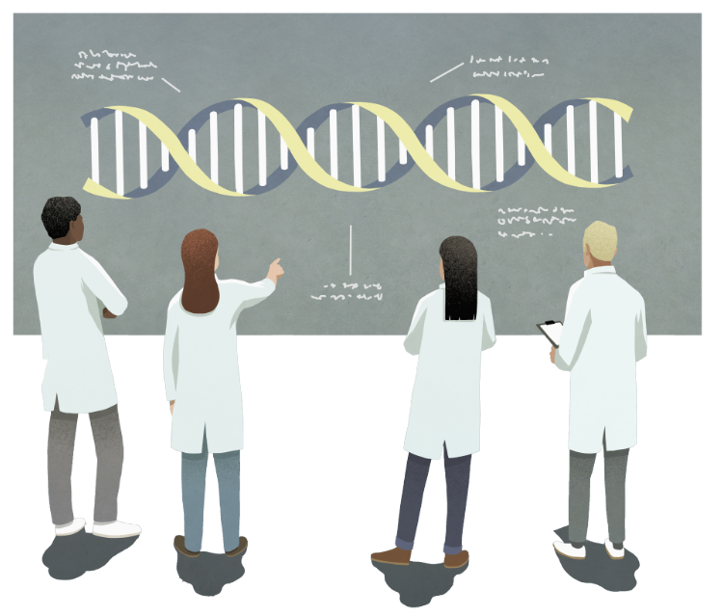
C
Quelles conséquences pour les professionnels des centres d’AMP et de dons ?

Slide 17
L’ACCUEIL DE NOUVEAUX PUBLICS POUR LES AMP AVEC TIERS DONNEUR
Prise en charge des couples de femmes et des femmes célibataires en âge de procréer.
LA COMPOSITION DE L’ÉQUIPE CLINICOBIOLOGIQUE
Précisée par décret en Conseil d’État.
L’OUVERTURE AU SECTEUR PRIVÉ AVEC INTERDICTION DE DÉPASSEMENT D’HONORAIRES
Ouverture au secteur privé lucratif de l’activité d’autoconservation d’ovocytes : "Par dérogation, si aucun organisme ou établissement de santé public ou privé à but non lucratif n’assure cette activité dans un département, le directeur général de l’agence régionale de santé peut autoriser un établissement de santé privé à but lucratif à la pratiquer (...) sous réserve de la garantie par celui-ci de l’absence de facturation de dépassements des tarifs fixés par l’autorité administrative et des tarifs des honoraires prévus au 1° du I de l’article L. 162‑14‑1 du code de la sécurité sociale".

Slide 18
D
Réponses aux questions fréquemment posées par les patients

Slide 19
SUR LE DON DE GAMÈTES
Je ne sais pas si je peux donner mes gamètes.
Les conditions pour donner ses gamètes sont les suivantes :
Être en bonne santé,
Être âgé de 18 à 45 ans pour les hommes ou de 18 à 37 ans pour les femmes.
Le fait d’avoir eu ou non des enfants ne rentre pas en compte.
Avant d’entreprendre une démarche de don, un entretien et un examen clinique sont effectués par le médecin traitant ou le gynécologue. Les examens complémentaires prescrits permettent d’explorer l’état de santé, la fertilité et les motivations du donneur avec en particulier :
un bilan de fertilité ;
une étude génétique (consultation, caryotype) ;
des tests sérologiques (VIH, hépatites...) ;
un entretien psychologique.
Il faut faire un bilan de santé avant de savoir si l’on peut donner ses gamètes ?

Slide 20
SUR LE DON DE GAMÈTES
Il y a déjà beaucoup de gens qui donnent leurs gamètes, je n’ai pas besoin de donner.
Contrairement à ce qu’on pourrait penser, encore trop peu de personnes en France donnent leurs gamètes. En 2019, seuls 317 hommes ont fait un don de spermatozoïdes et 836 femmes ont fait un don d’ovocytes.
Il faut parfois attendre plusieurs années avant de pouvoir bénéficier d’un don de gamètes, notamment pour les receveurs d’origines géographiques diverses. Cette tendance risque de s’aggraver avec les nouvelles dispositions de la loi de bioéthique car la demande en spermatozoïdes et en ovocytes va augmenter. Parce que la diversité des donneuses et des donneurs doit pouvoir refléter la diversité ethnique de notre société, l’aide de toutes et de tous est requise.
Comme pour tous les dons d’éléments du corps humain, la loi prévoit la prise en charge des frais occasionnés par le don sur justificatifs. Il peut arriver que le tiers donneur ait à avancer certains frais. L’équipe médicale et paramédicale est disponible pour l’aider dans ses démarches de remboursement.
Donner ses gamètes, c’est remboursé par l’Assurance Maladie ?
Le don d’ovocytes nécessite de nombreux rendez-vous médicaux : au niveau professionnel comment s’organiser ?
Le don d’ovocytes implique en effet un certain nombre de démarches et de rendez-vous médicaux. La loi prévoit que la donneuse bénéficie d’une autorisation d’absence de son employeur de manière à être disponible pour chaque étape du don (examens, stimulation des ovaires et prélèvement des ovocytes).

Slide 21
SUR LE DROIT D’ACCÈS AUX ORIGINES
Je pensais que le don de gamètes ou d’embryons était un geste anonyme, ce n’est plus le cas avec la nouvelle loi de bioéthique ?
Le don de gamètes reste gratuit, volontaire et anonyme. Le tiers donneur (la personne qui donne ses gamètes ou le couple qui donne ses embryons) et les personnes qui reçoivent le don ne pourront jamais connaître leurs identités respectives. La nouvelle loi de bioéthique de 2021 permet uniquement un droit d’accès aux origines pour les personnes issues d’un don. Ainsi, elles pourront, à leur majorité et si elles le souhaitent, accéder aux données non identifiantes et à l’identité du donneur. Ces données sont strictement personnelles.
Si je donne mes gamètes, est-ce qu’il est possible qu’une personne issue de mon don me demande de le reconnaître comme son enfant ?
Le droit d’accès aux origines instauré par la nouvelle loi de bioéthique n’a pas d’impact sur la filiation. Aucune filiation légale ne pourra être établie entre l’enfant issu du don et le tiers donneur. Les parents de cet enfant restent bien la femme ou le couple qui l’a désiré, qui ont réalisé la démarche d’assistance médicale à la procréation et qui l’ont vu naître.

Slide 22
SUR LE DROIT D’ACCÈS AUX ORIGINES
Les données non identifiantes des personnes ayant procédé au don de gamètes ou de leur embryon :
âge,
état général au moment du don,
caractéristiques physiques,
situation familiale et professionnelle,
pays de naissance,
motivations du don, rédigées par leurs soins.
Leur identité.
Quelles sont les données concernées par le droit d’accès aux origines ?
Cet accès n’est possible que si le tiers donneur a accepté que ses données non identifiantes et son identité soient révélées à toute personne issue de son don.
Je suis né avec l’aide d’un don de gamètes et je souhaite avoir accès à mes origines : vers qui me tourner ?
Les données non identifiantes et l’identité des personnes qui ont donné leurs gamètes ou leurs embryons sont conservées par l’Agence de la biomédecine. Pour y avoir accès, il faut contacter la Commission d’accès aux données non identifiantes et à l’identité des tiers donneurs. Cette commission est placée sous la charge du ministre de la Santé. Les démarches pourront être effectuées dès le 01/09/2022.

Slide 23
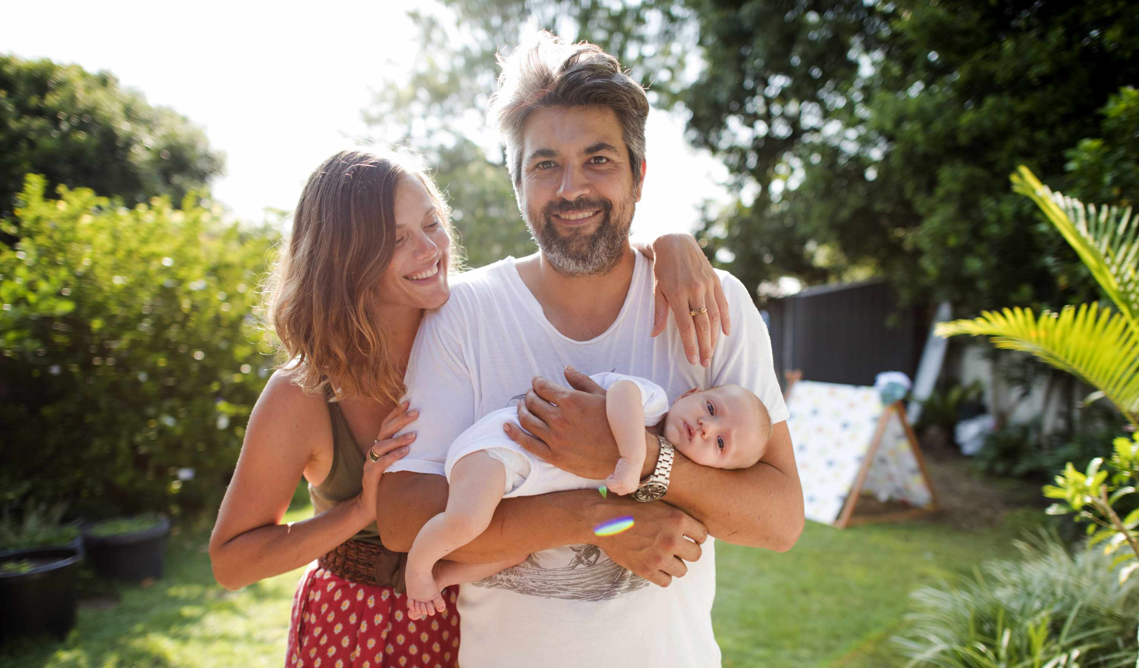
SUR LE DROIT D’ACCÈS AUX ORIGINES
Notre enfant a été conçu avec l’aide d’un don de gamètes reçu avant l’arrivée de cette nouvelle loi. Est-il concerné par ces nouvelles dispositions ?
Oui, toutes les personnes conçues grâce à un don de gamètes ou d’embryons sont concernées, même si le don a eu lieu avant 2022. Les personnes ayant donné leurs gamètes ou leurs embryons par le passé sont invitées à donner leur consentement pour octroyer l’accès à leurs données non identifiantes (âge, état général au moment du don, caractéristiques physiques, situation familiale et professionnelle, pays de naissance, motivations du don rédigées par leurs soins) ou à leur identité. Plusieurs scénarios sont envisageables :
Le tiers donneur a donné son accord à l’accès aux origines des personnes nées grâce à son don. Dans ce cas, la personne pourra avoir accès à ses données non identifiantes et/ou à son identité.
Le tiers donneur n’a pas donné son accord à l’accès aux origines des personnes nées grâce à son don ou ne s’est pas manifesté auprès de la Commission. Dans ce cas, la personne issue du don ne pourra pas y avoir accès.

Slide 24
SUR L’AUTOCONSERVATION DES GAMÈTES
La nouvelle loi de bioéthique autorise, sans l’inciter, l’autoconservation des gamètes sans indication médicale en vue de la réalisation ultérieure d’une AMP. Les femmes et les hommes qui le souhaitent peuvent donc conserver leurs gamètes, même en l’absence d’un quelconque problème de fertilité. Il faut remplir cependant certaines conditions :
Conditions d’âge fixées par décret en Conseil d’État,
Après une prise en charge médicale par l’équipe clinicobiologique,
Avec le consentement écrit après information sur les conditions, les risques et les limites de la démarche et de ses suites,
Dans les établissements de santé publics ou privés à but non lucratif et dans les établissements de santé privés à but lucratif avec autorisation de l’ARS.
Suis-je concerné(e) par l’autoconservation des gamètes ?
Où se renseigner sur l’autoconservation des gamètes ?
Dans les centres d’assistance médicale à la procréation agréés par l’Agence de la biomédecine. La liste est consultable sur internet : https://www.procreation-medicale.fr/.
Il est également possible d’en parler à votre médecin traitant ou gynécologue.
Les personnes ayant fait appel à l’autoconservation de leurs gamètes devront indiquer chaque année si elles souhaitent :
Les conserver,
Les utiliser en vue d’une AMP,
En faire don à des personnes en attente d’un don de gamètes,
En faire don à la recherche scientifique,
Mettre fin à leur conservation.
Quelles sont les démarches à effectuer après un prélèvement pour l’autoconservation des gamètes ?

Slide 25
MERCI

